Slide 1
Cadastro Único para Programas Sociais do Governo Federal

Slide 2
O que é o Cadastro Único?
Instrumento de identificação e caracterização socioeconômica das famílias de baixa renda
Única base que contém composição familiar da população de baixa renda (até ½ s.m. p. c.)
Base de dados para seleção de beneficiários de políticas e programas sociais
Mapa da população vulnerável do Brasil
Famílias cadastradas
41,9 milhões
BRASIL
Pessoas cadastradas
94,7 milhões (média de 2,26 pessoas por família)
População
Famílias no Bolsa Família
21,9 milhões
215 milhões
Pessoas no Bolsa Família
55.263.465
Fonte: Estimativa IBGE/Jan.2023
Postos de cadastramento
12 mil em 5.570 municípios
Fonte: SAGICAD/MDS ref. 02/23

Slide 3
Premissas do Cadastro Único
Coleta de dados e conceitos padronizados
Checagem de dados a posteriori
Compartilhamento federativo de atribuições
Autodeclaração
Atualização cadastral

Slide 4
Linha do tempo do Cadastro Único
2001
Criado pelo Decreto nº 3.877/2001
Implantação da Versão 5
2005
Primeira ação de Averiguação Cadastral
Implantação da Versão 6.05
2007
Decreto 6.135/2007
2010
Implantação da Versão 7
2022
PROCAD SUAS
2023
Qualificação do Cadastro Único
Decreto nº 11.016/2022
Lançado aplicativo do Cadastro Único

Slide 5
Benefícios
Ação de Distribuição de Alimentos (ADA)
Assistência Estudantil (PNAES)
Descontos em taxas, contribuições e acesso a direitos
Bolsa CEBAS - Educação
Carteira da Pessoa Idosa
Tecnologias sociais e infraestrutura
Créditos instalação da Reforma Agrária
Programa Nacional de Crédito Fundiário
Serviços Sociais
Redução de taxas de créditos
Cisternas
Criança Feliz
Plano Progredir
Programa de Erradicação do Trabalho Infantil
Projeto Dom Helder Câmara
Serviço de convivência e fortalecimento de vínculos
Distribuição de Antenas para usuários de TV aberta
Distribuição de conversores de TV digital
Internet Brasil
Minha Casa Minha Vida
Programa Nacional de Reforma Agrária
Urbanização de assentamentos precários
Facultativo de Baixa Renda
ID Jovem
Isenção de taxas de inscrição em concursos públicos
Isenção da taxa de inscrição do ENEM
Sisu/Lei de Cotas
Tarifa Social de Energia Elétrica
Telefone Popular
Auxílio Gás
Auxílio Inclusão
Benefícios de Prestação Continuada (BPC)
Bolsa Família
Fomento às Atividades Produtivas Rurais
Programas federais usuários do Cadastro Único
30 programas federais utilizam o Cadastro Único para ofertar benefícios e serviços, acompanhar a situação das famílias vulneráveis e planejar suas ações no território.

Slide 6
Diagnóstico do Cadastro Único
Fenômenos em 2021 e 2022:
grande aumento do número de famílias cadastradas;
diminuição significativa da média de pessoas por família.
Essa diminuição foi especialmente expressiva nas famílias do extinto Programa Auxílio Brasil (PAB)
Motivo: mudança no desenho do Auxílio Brasil, sem orientação à população
Em outubro de 2021, os beneficiários passaram a receber um piso de R$ 400 (depois aumentado para R$ 600), independentemente da composição familiar, anunciado como se fosse "pra todo mundo".
O resultado foi o crescimento acentuado do número de cadastros unipessoais

Slide 7
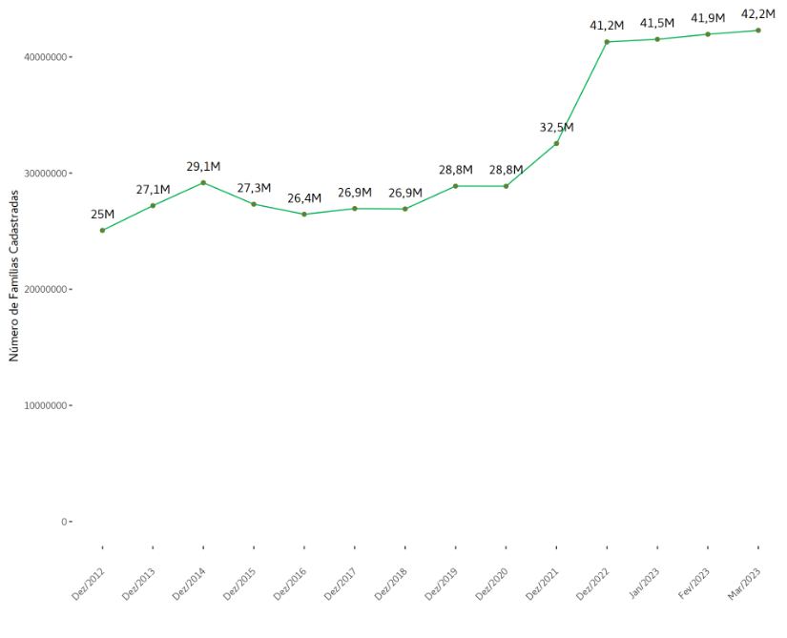
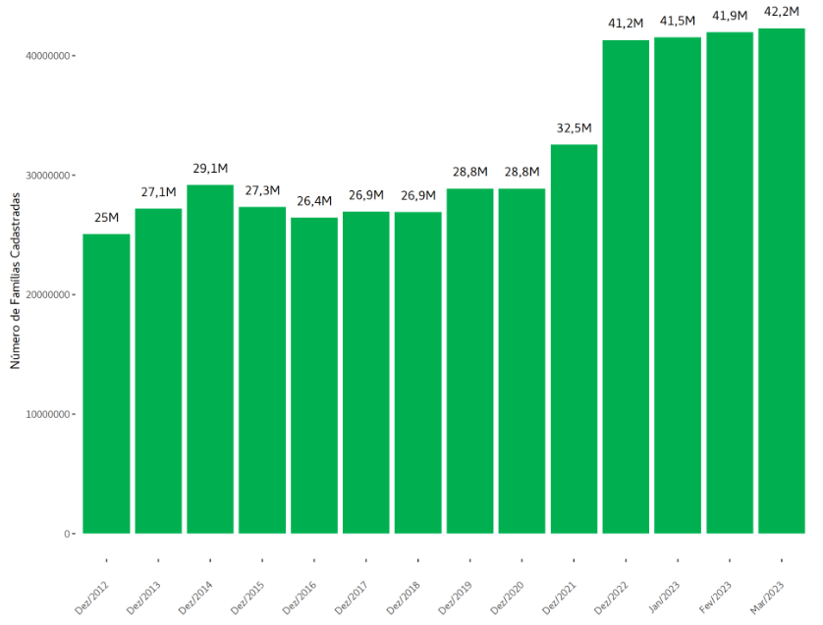
Evolução do Cadastro Único
Evolução das famílias cadastradas – Brasil, 2012 a 2023
Fonte: SAGICAD/MDS ref. 03/23

Slide 8
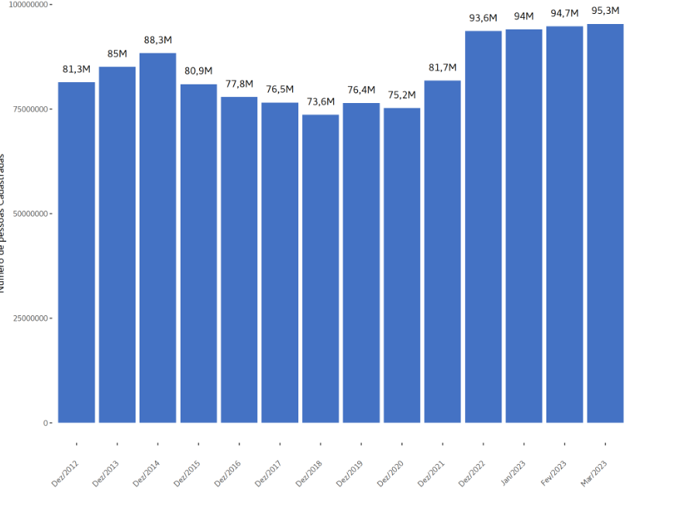
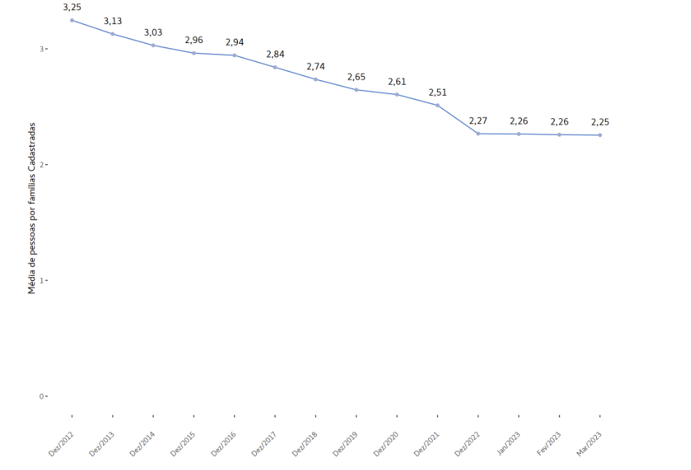
Evolução do Cadastro Único
Evolução da média de pessoas cadastradas por família – Brasil, 2012 a 2023
Evolução das pessoas cadastradas – Brasil, 2012 a 2023
Fonte: SAGICAD/MDS ref. 03/23

Slide 9
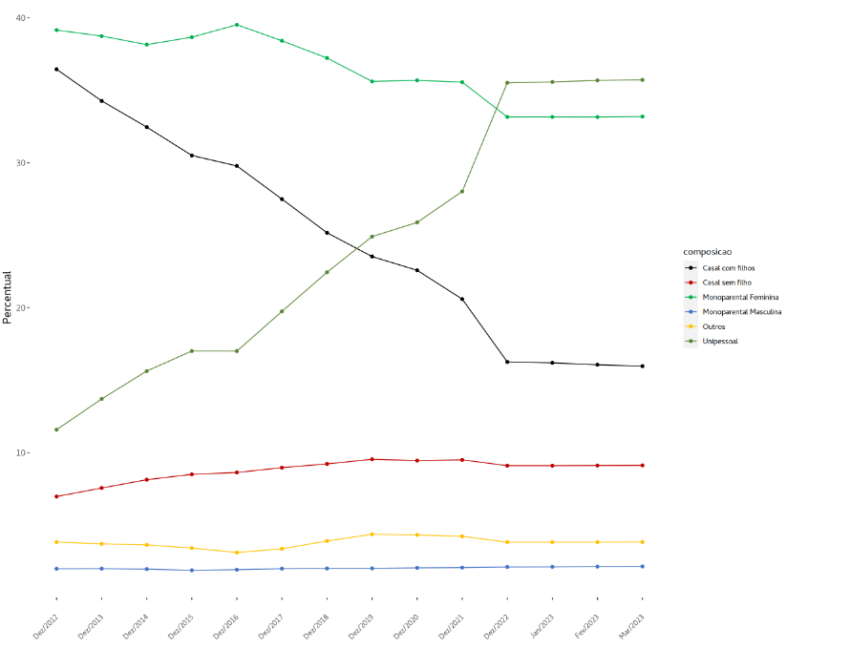
Percentual de famílias no Cadastro Único por composição familiar – Brasil, 2012-2023
Fonte: SAGICAD/MDS ref. 03/23

Slide 10
Plano de ação do Cadastro Único 2023
Campanha de utilidade pública
Novas funcionalidades do aplicativo Cadastro Único
Capacitação dos novos entrevistadores e operadores
Aporte financeiro para entes federados (PROCAD-SUAS)
Atualização e qualificação dos dados do Cadastro Único
Pactuação com estados, municípios e DF
Retomada de estudo para a estruturação do SUAS
Construção de ferramentas para a Vigilância Socioassistencial

Slide 11
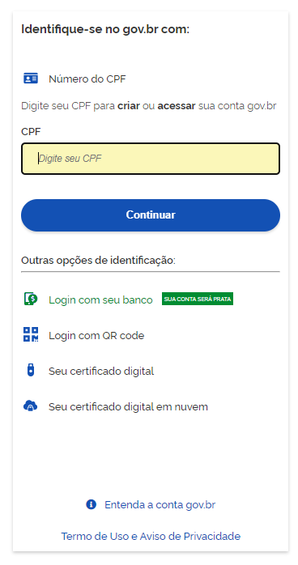
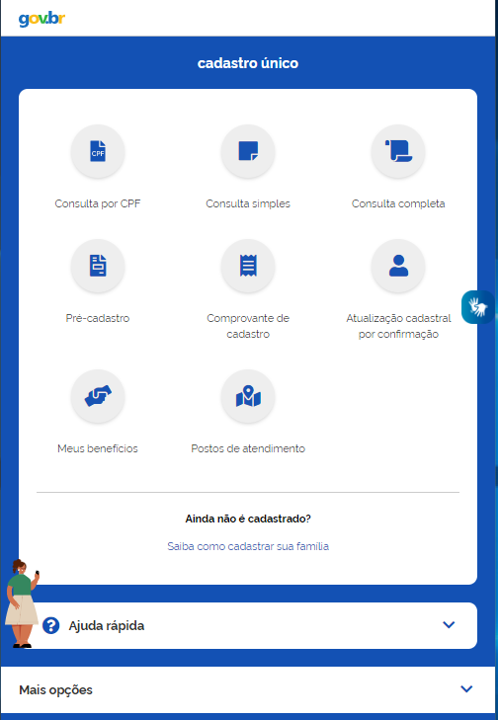
Aplicativo Cadastro Único
Nova funcionalidade do aplicativo do Cadastro Único permite a exclusão voluntária das pessoas que tenham se registrado incorretamente como famílias unipessoais
Funcionalidades suspensas

Slide 12
PROCAD-SUAS 2023
Estratégia emergencial, com abrangência nacional, pactuada entre os entes federados, que visa:
ao fortalecimento da capacidade de gestão municipal e estadual do Cadastro Único, com a retomada do diálogo com estados e municípios para a efetivação do pacto federativo na implementação do Sistema Único de Assistência Social (SUAS);
à recuperação e qualificação do Cadastro Único, para corrigir distorções e alcançar famílias vulneráveis elegíveis ao Bolsa Família que estão sem acesso ao programa e a outras ações nos três níveis de governo; e
à ampliação e aprimoramento da comunicação com as famílias cadastradas e a população em geral sobre o Cadastro Único e o Bolsa Família.

Slide 13
PROCAD-SUAS 2023
Coordenação nacional, apoio técnico e financeiro para Busca Ativa e estruturação de equipes de atendimento, mobilização intersetorial, informações sobre públicos da Busca Ativa e qualificação dos dados do Cadastro Único.
MDS/SAGICAD
Planejamento, coordenação, apoio técnico aos municípios para Busca Ativa e estruturação de equipes de atendimento, mobilização intersetorial, ações de divulgação e capacitação e prestação de contas.
Estados
Planejamento e diagnóstico socioterritorial, coordenação, elaboração de materiais complementares, mobilização intersetorial, execução da Busca Ativa, estruturação de equipes de atendimento e prestação de contas
Apoio à divulgação das orientações técnicas e dos materiais, mobilização, capacitação e monitoramento de ações e atividades.
Municípios e DF

Slide 14
PROCAD-SUAS 2023: repasse emergencial de recursos
Critérios de partilha:
piso mínimo de R$ 12 mil para municípios e de R$ 100 mil para estados
proporção da quantidade de cadastros unipessoais a serem tratados no processo de qualificação do Cadastro Único em 2023;
adicional de R$ 10 milhões para estados e municípios da Amazônia Legal;
adicional de mais R$ 10 milhões para municípios da Amazônia Legal em áreas rurais, conforme classificação dos espaços rurais e urbanos e dos graus de urbanização do IBGE.
Elegibilidade ao financiamento federal para os entes subnacionais que:
atendam às condições de repasse de recursos na modalidade fundo a fundo, conforme o art. 30 da Lei nº 8.742, de 07 de dezembro de 1993 (LOAS) e a Portaria MC nº 109, de 22 de janeiro de 2020; e
tenham aderido ao Termo de Adesão ao Cadastro Único, conforme Portaria MC nº 773, de 05 de maio de 2022.
9,5 milhões para os estados
190 milhões para os municípios

Slide 15
PROCAD-SUAS 2023: contratação de pessoal, bens e serviços
Visa a fortalecer a capacidade de atendimento ao público nos equipamentos socioassistenciais ou postos de atendimento do Cadastro Único.
A aquisição de equipamentos e materiais permanentes deverá observar a obrigatoriedade da vinculação entre a finalidade do recurso de origem e a utilização dos bens, respeitando os itens estabelecidos como “adequados” no anexo da Portaria SNAS nº 69, de 24 de junho de 2022.

Slide 16
PROCAD-SUAS 2023: contratação de pessoal, bens e serviços
O que pode fazer?
Contratar entrevistadores sociais para realização de cadastramento e atualização cadastral;
Pagar hora extra para equipe já existente;
Contratar intérpretes indígenas, falantes das línguas indígenas locais, para atuar junto às equipes do Cadastro Único na comunicação com as famílias indígenas;
Contratar intérpretes ou tradutores, caso haja demanda de atendimento de famílias imigrantes;
Comprar materiais como computadores, impressoras, veículos, etc;
Abastecer os meios de transporte para as ações de busca ativa;
Realizar eventos para mobilização de famílias que precisam atualizar seus cadastros;
Outros gastos temporários.

Slide 17
PROCAD-SUAS 2023: contratação de pessoal, bens e serviços
O que não pode fazer?
Aquisição de cestas básicas, urnas funerárias, enxovais e outros itens que configurem em benefício eventual (art. 22 da Lei nº 8.742/1993);
Aquisição e distribuição aos beneficiários de órteses e próteses, tais como aparelhos ortopédicos, dentaduras, dentre outros; cadeiras de roda, muletas, óculos e outros itens inerentes à área de saúde, integrantes do conjunto de recursos de tecnologia assistiva ou ajudas técnicas, bem como medicamentos, pagamento de exames médicos, apoio financeiro para tratamento de saúde fora do município, transporte de doentes, leites e dietas de prescrição especial e fraldas descartáveis para pessoas que têm necessidades de uso (art. 1º da Resolução CNAS nº 39, de 09 de dezembro de 2010);
Construção ou ampliação em qualquer imóvel;
Reformas que modifiquem a estrutura da edificação de qualquer imóvel; e
Obras públicas ou constituição de capital público ou privado

Slide 18
PROCAD-SUAS 2023: como acessar as informações
VisData (consulta de todos os municípios, estados regiões, país etc.)
https://aplicacoes.cidadania.gov.br/vis/
Pesquisar o termo "Procad"
RI Social
https://aplicacoes.mds.gov.br/sagi/ri/relatorios/cidadania/#cadastrounico
Portal Bolsa Família e Cadastro Único no seu município
https://aplicacoes.cidadania.gov.br/ri/pbfcad/

Slide 19
Busca Ativa
Visa a cadastrar quem mais precisa, com enfoque nas famílias pertencentes aos Grupos Populacionais Tradicionais e Específicos – GPTE, em especial a população em situação de rua, povos indígenas, os idosos, as pessoas com deficiência e as crianças em situação de trabalho infantil.
Identificação de situações de vulnerabilidade e riscos sociais
Planejamento das ações de proteção social
Organização da oferta de serviços, programas, benefícios e projetos socioassistenciais.
Informações socioeconômicas das famílias de baixa renda
Vigilância Socioassistencial
Decreto nº 11.016/2002 e Portaria MC nº 810/2022
V - grupos populacionais tradicionais e específicos – grupos, organizados ou não, identificados pelas características socioculturais, econômicas ou conjunturais particulares e que demandam estratégias diferenciadas de cadastramento no Cadastro Único.

Slide 20
Portaria MC nº 810/2022
Cadastramento Diferenciado
Art. 28. Cadastramento Diferenciado consiste no processo de coleta de dados, inclusão e atualização, no CadÚnico, de famílias pertencentes a Grupos Populacionais Tradicionais e Específicos (GPTE) (...)
Art. 29. O Cadastramento Diferenciado deverá observar as seguintes diretrizes:
I - prática de tratamento respeitoso à diversidade social, visando repudiar a discriminação ou o preconceito de raça, cor, etnia, religião ou procedência nacional, em conformidade com a Lei nº 7.716, de 5 de janeiro de 1989;
II - respeito à maneira específica como as famílias GPTE vivem e se relacionam com a sociedade, de forma a viabilizar uma abordagem adequada e um processo inclusivo de cadastramento;
III - realização de ações de busca ativa às famílias pertencentes a GPTE nos territórios onde residem, conforme inciso III do art. 15; e
IV - correta identificação das famílias GPTE, com respeito à autodeclaração das informações prestadas pelo RUF.

Slide 21
Evolução do total de famílias GPTE no Cadastro Único
Fonte: Cadastro Único, fevereiro/2023

Slide 22
GPTE no Cadastro Único
(10.966.252 pessoas)
Das 41,9 milhões de famílias inscritas no Cadastro, 11% têm alguma marcação GPTE.
Fonte: Cadastro Único, fevereiro/2023

Slide 23
GPTE no Cadastro Único
Fonte: Cadastro Único, fevereiro/2023

Slide 24
GPTE por UF
Fonte: Cadastro Único, fevereiro/2023

Slide 25
Ações de Busca Ativa
Diagnóstico
Dados e estimativas para nortear as ações de Busca Ativa
Articulação
Retomada da articulação intersetorial e identificação de parceiros locais
Oficinas de Busca Ativa
Visa a reforçar orientações sobre cadastramento diferenciado de GPTE para construção de planos municipais de Busca Ativa para cadastramento, em articulação com parceiros federais.

Slide 26
Oficinas de Busca Ativa
Reforço das orientações sobre cadastramento diferenciado de GPTE para construção de planos municipais de Busca Ativa para cadastramento, em articulação com parceiros federais que lidam com os públicos.
Conduzir a oficina
Definir programação e metodologia (dinâmicas, apresentações e produtos)
Apoiar os estados na seleção dos municípios participantes
Mobilizar parceiros do Governo Federal
MDS/SAGICAD
Estrutura e logística do evento
espaço para 120* pessoas
equipamentos
material de consumo
alimentação
equipe de apoio
Mobilizar os municípios participantes
Estados
Apoio para a realização do evento
Mobilização da equipe local para participação nas oficinas
Construção dos planos municipais de Busca Ativa
Municípios e DF

Slide 27
Ações de atualização e qualificação do Cadastro Único em 2023
Averiguação de renda
Visa a corrigir os registros unipessoais das famílias que se cadastraram indevidamente dessa forma
Integração Cadastro Único x CNIS
Novo processo para correção automatizada de divergências de renda das famílias (povoamento de bases e interoperabilidade entre sistemas)
Revisão cadastral
Visa a corrigir cadastros desatualizados, com prioridade para os de 2016 e 2017
Averiguação de registros unipessoais
Visa a esclarecer divergências entre as rendas declaradas pelas famílias e a renda constante do CNIS, com a correção dos registros pelas famílias.

Slide 28
Ações de atualização e qualificação cadastral | O que é? | Público-alvo | Repercussões | O que fazer?
Averiguação de renda | Comparação entre a renda declarada pela família ao Cadastro Único e a renda de outras bases de dados ou registros administrativos, como o Cadastro Nacional de Informações Sociais - CNIS. | Famílias do Bolsa Família com renda familiar p.c. (recalculada a partir dos dados do CNIS) acima de ½ s.m. (R$ 651) Famílias não beneficiárias do Bolsa Família com renda familiar p.c. (recalculada a partir dos dados do CNIS) acima da linha da pobreza (R$ 210). Casos identificados pela CGU | Famílias com dados inconsistentes podem: ser impedidas de ingressar nos programas sociais usuários; sofrer repercussões dos programas, como bloqueio e cancelamento de benefícios. | A família deve atualizar seu cadastro junto à rede de atendimento municipal. Em nova comparação entre bases, o MDS poderá verificar que não existe mais diferença entre os dados do Cadastro Único e do registro utilizado para avaliação da consistência dos dados. Atentar para os casos de pessoa excluída ou transferida de família
Averiguação de registros unipessoais | Análise da base do Cadastro Único para identificação de registros unipessoais indevidos/incorretos | Famílias unipessoais, com renda familiar per capita de até meio salário mínimo no Cadastro Único, excetuadas as famílias: cadastradas por Responsável Legal (RL); moradoras de domicílio coletivo; com pessoas em situação de trabalho infantil; com pessoas resgatadas do trabalho análogo ao de escravo; indígenas; quilombolas; catadores de material reciclável; com pessoa em situação de rua; com beneficiários do BPC; convocadas na Averiguação Unipessoal 2022, mas regularizadas. | Famílias com dados inconsistentes podem: ser impedidas de ingressar nos programas sociais usuários; sofrer repercussões dos programas, como bloqueio e cancelamento de benefícios. | A família deve atualizar ou corrigir seu cadastro junto à rede de atendimento municipal.
Revisão cadastral | Processo anual de identificação de registros desatualizados, ou seja, famílias que atualizaram o cadastro pela última vez há mais de dois anos. Visa a convocar as famílias para atualizar seus registros | Última atualização cadastral em 2016 ou 2017 | Famílias com dados desatualizados podem: ser impedidas de ingressar nos programas sociais usuários; sofrer repercussões dos programas, como bloqueio e cancelamento de benefícios. | A família deve atualizar seu cadastro junto à rede de atendimento municipal.

Slide 29
Averiguação de renda e Revisão Cadastral 2023
Fonte: SAGICAD/MDS
Dados da Revisão Cadastral apenas do público PBF

Slide 30
Averiguação de registros unipessoais 2023
Fonte: SAGICAD/MDS

Slide 31
Averiguação de renda e Revisão Cadastral 2023
Listagem das famílias disponibilizada no SigPABA/SigPBF com as seguintes informações:
em qual processo está inserida (AVERENDA 23 ou REV23);
em qual grupo está inserida (por exemplo FEV/23);
tipo de inconsistência do registro da família da AVERENDA (Públicos 1, 2 ou 3);
informações cadastrais (Código Familiar, data da última atualização cadastral, renda familiar por pessoa, nome, Número de Identificação Social (NIS) e CPF do Responsável pela Unidade Familiar (RF), endereço e telefone de contato, entre outras)
nome, NIS e CPF da(s) pessoa(s) identificada(s) com renda divergente, no caso das famílias em AVERENDA.
Tipo de inconsistência para cada pessoa:
renda de trabalho (FLAG_VINCULO_RGPS);
renda de benefícios previdenciários ou assistenciais pago pelo INSS (FLAG_BENEFICIO_INSS);
seguro desemprego ou seguro defeso (FLAG_SEGURO_DESEMPREGO, FLAG_SDPA);
agentes públicos (FLAG_SIAPE – servidor do Governo Federal, FLAG_ESTAGIARIO_SIAPE – estagiário do Governo Federal, FLAG RESIDENTE_SIAPE – estagiário do Governo Federal, FLAG_RAIS – servidor federal, estadual ou municipal, FLAG_SER_CNJ – servidor do Poder Judiciário, FLAG_DEFESA – militar das Forças Armadas) e FLAG_CGU;
se a família é beneficiária do PBF, TSEE e/ou BPC.
Situação do cadastro da família (pendente, regularizado ou excluído)
As informações de acompanhamento consideram as atualizações realizadas até a data da extração do mês anterior

Slide 32
Averiguação de registros unipessoais 2023
Listagem das famílias disponibilizada no SigPAB/SigPBF com as seguintes informações:
em qual processo está inserida (AVEUNI 23);
em qual grupo está inserida (se refere ao mês de lançamento do público, por exemplo FEV/23 foram lançados os públicos 1 a 6);
tipo de inconsistência do registro da família da AVEUNI23 (Públicos 1, 2, 3, 4, 5, 6 iniciais e 7 e 8 incrementais)
informações cadastrais (Código Familiar, data da última atualização cadastral, renda familiar por pessoa, nome, Número de Identificação Social (NIS) e CPF do Responsável pela Unidade Familiar (RF), endereço e telefone de contato, entre outras)
se a família é beneficiária do PBF, TSEE e/ou BPC;
situação do cadastro da família (pendente, regularizado ou excluído).
Primeiro acompanhamento das atualizações será feito em abril/23 (com cadastro de mar/23) já com o incremento de público-alvo (inclusão dos públicos 7 e 8)

Slide 33
Procedimentos gerais: atualização cadastral
A atualização deve ser feita por meio de nova entrevista com a família;
atenção aos dados que sofreram alguma alteração;
para as pessoas que recebem salário mínimo, verificar se o valor está atualizado, considerando os reajustes anuais;
atenção para cadastros unipessoais: é obrigatório informar todas as pessoas da família, desde que residam no mesmo domicílio e dividam renda ou despesa com os demais;
é necessário o registro de todas as informações de renda de cada uma das pessoas da família;
recomenda-se visita domiciliar para idosos e pessoas com deficiência;
digitação dos dados no Sistema de Cadastro Único deve ser feita antes das datas previstas para a repercussão nos benefícios ou para a exclusão lógica, confirmando se houve alteração na data de atualização cadastral;
apresentação do CPF de todos os membros da família, inclusive das crianças.

Slide 34
Comunicação com as famílias
Famílias beneficiárias do PBF
Mensagens no extrato de pagamento dos benefícios e pelo aplicativo do Programa
Para todas as famílias
App do Cadastro Único, com banner e mensagens de forma escalonada
Famílias beneficiárias da Tarifa Social de Energia Elétrica (TSEE)
Mensagem na fatura da conta de energia elétrica

Slide 35
Orientações gerais: atualização cadastral
As famílias devem ser orientadas a apresentar a documentação necessária:
Para o Responsável Familiar (RF): o CPF, de preferência, ou Título de Eleitor.
Somente as famílias indígenas e quilombolas são dispensadas dessa obrigatoriedade e podem apresentar qualquer outro documento de identificação aceito pelo Cadastro Único.
Para as demais pessoas da família:
CPF, de preferência; ou
Certidão de Nascimento; ou
Certidão de Casamento; ou
Certidão Administrativa de Nascimento do Indígena (RANI) – para indígenas que possuem apenas esse documento; ou
Carteira de Identidade - Registro Geral de Identificação (RG); ou
Carteira de Trabalho e Previdência Social; ou
Título de Eleitor.
Importante registrar todos os documentos que a família levar para a entrevista, principalmente o CPF;
Em famílias com beneficiários do BPC, todos os componentes devem ter o CPF registrado;
Exclusão de pessoas: necessidade de preenchimento da Ficha de Exclusão de Pessoa.
No caso de dúvidas sobre a veracidade dos dados informados pelas famílias, o entrevistador poderá solicitar ao RF ou ao RL que assine termo específico, por meio do qual assuma a responsabilidade pela veracidade das informações coletadas.

Slide 36
Qualificação cadastral 2023: repercussões na Tarifa Social de Energia Elétrica (TSEE) e no Benefício de Prestação Continuada (BPC)
Repercussões na TSEE
Necessidade de regularização até a data limite definida no cronograma para evitar o cancelamento do benefício ou a exclusão cadastral.
Terão os benefícios cancelados as famílias que:
estejam em Averiguação Cadastral de Renda e Unipessoais e não realizem atualização até a data limite;
estejam em Revisão Cadastral e não tenham seus dados atualizados até a data prevista para o cancelamento dos benefícios; e
após a atualização cadastral, apresentem renda familiar per capita superior a R$ ½ salário mínimo.
As famílias com benefícios cancelados que, posteriormente, tenham os cadastros regularizados, deverão solicitar novamente os benefícios às concessionárias de energia elétrica de seu estado, ou seja, deverão passar por novo processo de concessão da TSEE.
Repercussões no BPC
Necessidade de regularização até a data limite definida no cronograma (data da exclusão cadastral).
Caso contrário, o beneficiário do BPC poderá deixar de receber o benefício.
Após a data limite para evitar a exclusão cadastral, a Secad enviará ao Departamento de Benefícios Assistenciais (DBA) da Secretaria Nacional de Assistência Social (SNAS) a listagem de famílias com registros PENDENTES para que o DBA coordene, junto ao INSS, as repercussões relativas ao BPC.

Slide 37
Qualificação cadastral 2023: repercussões no Bolsa Família
Ações de atualização e qualificação cadastral | BLOQUEIO | CANCELAMENTO | OBSERVAÇÕES
Averiguação de renda |  | Público 1 – março 2023 Público 2 – Data limite 14/04/2023 Famílias que não tiverem registros regularizados até data limite para evitar o cancelamento.
Averiguação de registros unipessoais | Terão os benefícios bloqueados as famílias que não tiverem o registro regularizado até a data-limite para evitar o bloqueio. Público 1 e 7 – data limite: 11/03/2023 (bloqueio na folha de pagamentos do PBF de abril/23) (demais datas em revisão) Público 2 – data limite: 14/04/2023 Público 3– data limite: 12/05/2023 Público 4 – data limite: 16/06/2023 Público 5 – data limite: 14/07/2023 Público 6 e 8 – Não se aplica | Terão os benefícios cancelados as famílias que não tiverem o registro regularizado até a data-limite para evitar o cancelamento. (em revisão)
Revisão cadastral |  | Famílias PBF com última atualização em 2016 e 2017 – março de 2023 | As demais famílias com dados desatualizados (ano da última atualização em 2018, 2019 e 2020) poderão ser incluídas nesse processo até o final de 2023.

Slide 38
Qualificação cadastral 2023: repercussões no Bolsa Família
Regras para desbloqueio e reversão de cancelamento
Requisitos para desbloqueio:
atualização do cadastro;
manutenção do perfil de renda do programa.
Requisitos para reversão de cancelamento:
famílias com benefícios cancelados até, no máximo, 180 dias;
atualização do cadastro;
manutenção do perfil de renda.
​Família beneficiária do PBF em processo de Averiguação Cadastral de Renda, Averiguação Cadastral Unipessoal e Revisão Cadastral tem direito à Regra de Proteção. ​​

Slide 39
Qualificação cadastral 2023: repercussões no Bolsa Família
Desbloqueio e reversão de cancelamento no SIBEC
A gestão municipal deve executar o tratamento da pendência diretamente no Sibec V2, atuando sobre a pessoa que está com a inconsistência.
Passos a serem realizados para o desbloqueio ou a reversão de cancelamento dos benefícios de famílias:
1 - A família comparece ao setor responsável no município e a gestão municipal faz, primeiramente, a regularização do cadastro da família;
2 - A gestão municipal retira a pendência sobre a pessoa que está com as inconsistências "PROCEDIMENTO DE AVERIGUACAO CADASTRAL RENDA" ou “PROCEDIMENTO DE AVERIGUACAO CADASTRAL UNIPESSOAL”; (conforme as orientações do item 4.5.4 do Manual Operacional do Sibec V2).
3 - O Sibec V2 irá, então, desbloquear automaticamente os benefícios da família que estavam bloqueados pelos motivos "PROCEDIMENTO DE AVERIGUACAO CADASTRAL RENDA" ou “PROCEDIMENTO DE AVERIGUACAO CADASTRAL UNIPESSOAL”;
4 - No caso de reversão de cancelamento dos benefícios da família, depois dos passos acima, a gestão municipal irá realizar a reversão onde houver o cancelamento sinalizado pelo motivo "Fim de restrição específica".

Slide 40
Qualificação cadastral 2023: repercussões no Bolsa Família
Desbloqueio e reversão de cancelamento no SIBEC: calendários operacional
Para que os desbloqueios e as reversões de cancelamento dos benefícios tenham efeito e repercutam na folha de pagamento do mês subsequente:
devem ser realizados sempre de acordo com o Calendário Operacional do PBF, item 3 (“Data-limite para realização de solicitações via módulo Administração Off-line do Sistema de Gestão do Programa Bolsa Família (SigPBF) para repercussão na folha de pagamento”) e item 4 (“Data-limite para manutenção/administração de benefícios no Sibec para repercussão na folha de pagamento”).
O Calendário Operacional está disponível no módulo “Calendários e Manuais Disponíveis” do Sibec V2. Cabe lembrar que a reversão de cancelamento deve observar o prazo máximo de 180 dias, contados da data do cancelamento do benefício.

Slide 41
Qualificação cadastral 2023: repercussões no Bolsa Família
Impedimento de ingresso no Bolsa Família
Efeitos da exclusão lógica no Bolsa Família
As famílias não beneficiárias com dados não regularizados não podem participar do processo de habilitação, seleção e concessão de benefícios do Programa, conforme prevê o parágrafo único do art. 19 do Decreto nº 10.852, de 2021.
Portanto, estas famílias ficam impedidas de participar do processo de concessão de benefícios do PBF até que regularizem seus dados.
Ao longo de 2023, as famílias beneficiárias incluídas nos processos de qualificação cadastral podem ser desligadas do Bolsa Família por outros motivos.
Mesmo que a família deixe de ser beneficiária, do Bolsa Família, é importante regularizar seu cadastro para evitar sua exclusão do Cadastro Único.
As famílias beneficiárias do Bolsa Família que tiverem o cadastro excluído terão os benefícios cancelados sem possibilidade de reversão de cancelamento.
Caso essas famílias procurem a gestão municipal, nova inscrição cadastral poderá ser feita e o retorno ao Programa será realizado a partir de novo processo de habilitação, seleção e concessão de benefícios do PBF.

Slide 42
Qualificação cadastral 2023: repercussões no benefício extraordinário e no Programa Auxílio Gás dos Brasileiros(PAGb)
Todas as ações da Qualificação Cadastral aplicadas às famílias do PBF também serão aplicadas:
ao Adicional Complementar ;e
ao Programa Auxílio Gás dos Brasileiros (PAGb)
Portanto, famílias em Averiguação Cadastral de Renda, Averiguação Cadastral Unipessoal ou Revisão Cadastral poderão ter a descontinuidade do pagamento desses benefícios, caso não sejam atendidas as exigências do processo.
Já as famílias não beneficiárias do PAGb inscritas no CadÚnico, ficam impedidas de participar do processo de concessão de benefícios do programa até que sejam sanadas as inconsistências.

Slide 43
Plano de ação do Cadastro Único 2024
Integração Cadastro Único x CNIS online (Etapa 2)
Atualização cadastral
Uso do Censo 2022 para examinar erros de exclusão e inclusão
Modernização do sistema atual de Cadastro Único
Início da revisão do formulário e da construção da Versão 8 do Cadastro Único (Versão 7 : 2010)
Disponibilização de ferramentas para a Vigilância Socioassistencial – Etapa 1

